Slide 1
Il gesto di cura in fisioterapia oncologica
PER UNA VITA COME PRIMA
Negrar, 21 maggio 2011
Sessione: «Gesti di cura alla ricerca di un senso»
Patrizia Brugnoli
Fisioterapista
Dip. Oncologia-Azienda Ospedaliera Universitaria di Careggi. Firenze

Slide 2
2007
Libro Bianco sulla riabilitazione oncologica
Progetto H.O. C.U.R.A.
Health Organization of Cancer Units for Rehabilitation Activities
“Riabilitazione in oncologia: dalla diagnosi alle cure palliative, integrazione tra istituzioni e volontariato nella ricerca dei percorsi adeguati e appropriati”
Il progetto è stato realizzato con un finanziamento del Ministero del Lavoro,
della Salute e delle Politiche Sociali

Slide 3

UK National Cancer and Palliative Care Rehabilitation
Workforce Project

Slide 4

Nov-01-2010 EDGE Task force
The goal of every PT clinician and researcher is competency in applying the most effective treatment available to achieve the best outcomes for our patients. Goals: Classifying patients in meaningful ways, Standardizing our interventions, and Agreeing on the best outcome measures.

Slide 5
Obiettivi dei fisioterapisti:
Classificare i pazienti oncologici
in modo significativo
(il PS non è affidabile)
2. standardizzare gli interventi dei fisioterapisti (per efficacia, per percorsi)
3. Condividere gli obiettivi da raggiungere (nelle diverse fasi)

Slide 6
Obiettivi del trattamento fisioterapico in oncologia
Accompagnamento, adeguamento del trattamento all’avanzare della malattia.
Ripristino e mantenimento del maggiore grado di autonomia possibile
Partecipazione allo sforzo dell’equipe nel controllo dei sintomi

Slide 7
Dimensioni operative
Funzionale
Curativa (Partecipazione alla presa in carico)
Relazionale (Riconoscitiva)
Sociale (Identificativa)

Slide 8
Nient’altro?
Eppure…

Slide 9
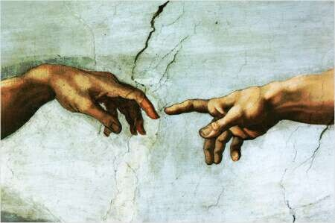

Slide 10
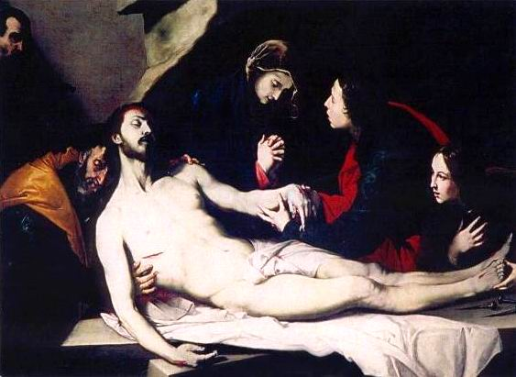

Slide 11
Physiother Res Int. 2002;7(3):170-86. Physiotherapists' use of touch in inpatient settings.
Roger J, Darfour D, Dham A, Hickman O, Shaubach L, Shepard K.
College of Allied Health Professions, Temple University, Philadelphia, USA.
“The physiotherapists used 33 different combinations of touch, that is, a single touch used for more than one purpose”
“Clinical experience was reported as the strongest factor in developing the physiotherapists' sensitivity to patient needs and their skill in using specific types of touch.”

Slide 12
Gesto o azione?
  Salute e Territorio, n.134.
  2002: 277-281
  Toccare per assistere
  Laura Cunico, Linda Tricol, M.Grazia Cengia

Slide 13


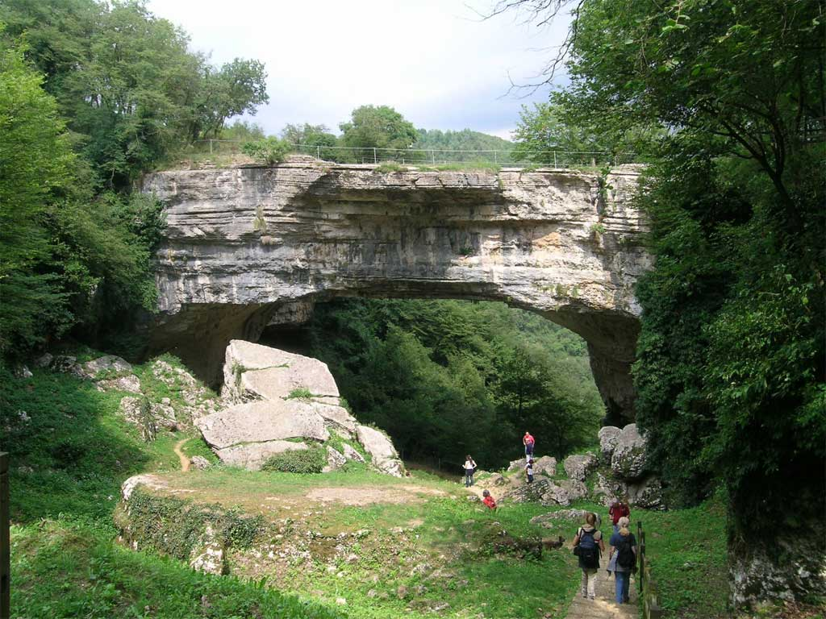

Slide 14
Un ponte tra bisogni ed esigenze da entrambe le parti
Essere riconosciuti
Lasciare una traccia
Modificare/ Cambiare
Elaborare

Slide 15
Per il professionista è importante professionalizzare il contatto. Per l’uomo-operatore è importante (e sano) umanizzare la tecnica.
Per chi lo riceve è importante sentirsi riconosciuto, rispettato, compreso, sostenuto nel suo tentativo di gestire un dolore, una perdita.

Slide 16
Primo passo
L’ascolto
di ciò che viene espresso verbalmente,
di ciò che viene espresso dal corpo, dal «tono» e dalla dimensione non verbale del linguaggio.

Slide 17
Il contatto
La mano prende contatto,
stabile, ferma, leggera ma non indecisa.
Non vuole fare, ma sentire.
Come se palmo e dita potessero udire.
E’ necessario modificare l’uso cognitivo che facciamo delle mani.

Slide 18
Gli operatori hanno bisogno di comunicare tra loro
Per trasformare l’istinto e il buon senso in una solida pratica curativa
Per condividere una metodologia
Per studiarla
Per selezionare e scegliere le modalità più efficaci

Slide 19
Abbiamo bisogno di una dimensione professionale che non escluda l’affettività

Slide 20
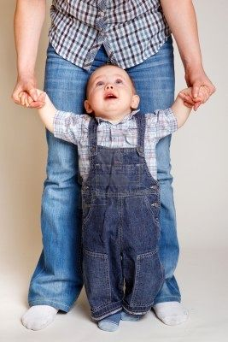

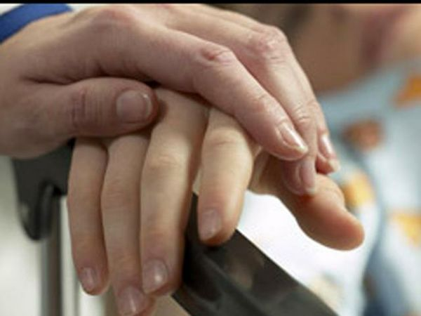
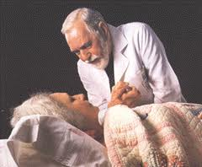


Slide 21

In memoriam
Albino Brugnoli
Negrar, 25 dicembre 2010.

